Slide 1
HỆ ĐIỀU HÀNH
CHƯƠNG 5: ĐỒNG BỘ TIẾN TRÌNH (PHẦN 2)
Trong phần trước, ta đã tìm hiểu về những kỹ thuật và công cụ để giải quyết vấn đề vùng tranh chấp giải thuật Peterson, mutex lock, Trong nội dung cuối cùng của Chương 5, ta sẽ tiếp tục tìm hiểu các công cụ như semaphore, monitor, đồng thời thảo luận việc áp dụng các kỹ thuật trên vào các bài toán đồng bộ kinh điển như thế nào và những vấn đề có thể phát sinh khi thực hiện.
Trình bày: …

Slide 2
MỤC TIÊU
Diễn tả được cơ chế hoạt động của semaphore và monitor trong việc giải quyết bài toán vùng tranh chấp
Phân tích, viết được chương trình sử dụng semaphore để thực hiện đồng bộ thứ tự hoạt động của tiến trình/tiểu trình
Trình bày được vấn đề Liveness trong hoạt động đồng bộ tiến trình
Giải thích được bài toán đồng bộ bounded-buffer, readers-writers, dining-philosophers
Phân tích các vấn đề thường gặp khi thực hiện đồng bộ tiến trình/tiểu trình

Slide 3
NỘI DUNG
Semaphore
Monitor
Liveness
Bài toán đồng bộ bounded-buffer
Bài toán đồng bộ readers-writers
Bài toán đồng bộ dining-philosophers

Slide 4
SEMAPHORE
5.7.1. Định nghĩa semaphore
Bên cạnh mutex locks, semaphore cũng là một trong những công cụ đồng bộ phổ biến được nhiều hệ điều hành cung cấp. Với semaphore, lập trình viên có thể ứng dụng trong nhiều trường hợp khác nhau bao gồm đồng bộ thứ tự thực thi của các tiến trình/tiểu trình, thứ tự thực thi của các thao tác nằm trên nhiều tiến trình/tiểu trình khác nhau, và đảm bảo loại trừ tương hỗ.
07.

Slide 5
5.7.1. Định nghĩa semaphore
Semaphore là công cụ đồng bộ cung cấp các cách sử dụng linh hoạt (hơn khóa Mutex) để các tiến trình có thể đồng bộ các hoạt động/hành vi của mình.
Semaphore S về bản chất là một biến số nguyên
Chỉ có thể được truy cập thông qua 2 thao tác
wait() và signal () – hay còn được gọi là P() và V()
Định nghĩa thao tác wait() | Định nghĩa thao tác signal()
wait(S) { while (S <= 0) ; // busy wait S--; } | signal(S) { S++; }

Slide 6
5.7.1. Định nghĩa semaphore
Định nghĩa thao tác wait() | Định nghĩa thao tác signal()
wait(S) { while (S <= 0) ; // busy wait S--; } | signal(S) { S++; }
Nếu semaphore S không dương thì tiến trình/tiểu trình phải chờ. Khi tiến trình được thực hiện CS thì trừ semaphore đi 1. Được sử dụng khi muốn sử dụng tài nguyên. | Tăng giá trị của semaphore lên 1. Được sử dụng khi trả lại tài nguyên.
Semaphore là công cụ đồng bộ cung cấp các cách sử dụng tinh vi (hơn khóa Mutex) để các tiến trình có thể đồng bộ các hoạt động/hành vi của mình
Semaphore S về bản chất là một biến số nguyên
Chỉ có thể được truy cập thông qua 2 thao tác
wait() và signal () – hay còn được gọi là P() và V()

Slide 7
5.7.1. Định nghĩa semaphore
Định nghĩa thao tác wait() | Định nghĩa thao tác signal()
wait(S) { while (S <= 0) ; // busy wait S--; } | signal(S) { S++; }
Nếu semaphore S không dương thì tiến trình/tiểu trình phải chờ Khi tiến trình được thực hiện CS thì trừ semaphore đi 1 Được sử dụng khi muốn sử dụng tài nguyên | Tăng giá trị của semaphore lên 1 Được sử dụng khi trả lại tài nguyên
semaphore freeTable
Khởi tạo freeTable = 15
Restaurant
Ví dụ trên nhà hàng

Slide 8
5.7.1. Định nghĩa semaphore
semaphore freeTable
Khởi tạo freeTable = 15
Restaurant
Khách P1 đến
wait(freeTable);
<dùng bữa>; //freeTable = 14
Ví dụ trên nhà hàng

Slide 9
5.7.1. Định nghĩa semaphore
semaphore freeTable
Khởi tạo freeTable = 15
Restaurant
Khách P1 đến
wait(freeTable);
<dùng bữa>; //freeTable = 14
Khách P1 đi
signal(freeTable);
//freeTable = 15
Ví dụ trên nhà hàng

Slide 10
5.7.1. Định nghĩa semaphore
semaphore freeTable
Khởi tạo freeTable = 15
Restaurant
Có 10 khách đến thì:
freeTable = ...
Ví dụ trên nhà hàng

Slide 11
5.7.1. Định nghĩa semaphore
semaphore freeTable
Khởi tạo freeTable = 15
Restaurant
Có 15 khách đến thì:
freeTable = 0
Ví dụ trên nhà hàng

Slide 12
5.7.1. Định nghĩa semaphore
semaphore freeTable
Khởi tạo freeTable = 15
Restaurant
Khách P16 đến:
wait(freeTable);
//freeTable = 0 → chờ
<dùng bữa>;
→ Có 1 khách phải chờ ở ngoài
Ví dụ trên nhà hàng

Slide 13
5.7.1. Định nghĩa semaphore
semaphore freeTable
Khởi tạo freeTable = 15
Restaurant
Khách P16 đến:
wait(freeTable);
//freeTable = 1 → có thể vào
<dùng bữa>;
Khách P15 đi
signal(freeTable);
//freeTable = 1
Ví dụ trên nhà hàng

Slide 14
5.7.1. Định nghĩa semaphore
semaphore freeTable
Khởi tạo freeTable = 15
Restaurant
Khách P16 đến:
wait(freeTable);
//freeTable = 1 → có thể vào
<dùng bữa>;
Khách P15 đi
signal(freeTable);
//freeTable = 1
Ví dụ trên nhà hàng

Slide 15
5.7.1. Định nghĩa semaphore
Khởi tạo semaphore count = 1
count = 0
Queue
A
region
region
A
count = -1
Queue
B
region
region
A
B
count = -2
Queue
C
region
region
A
B | C
count = -1
Queue
A
region
region
B
B | C
count = 0
Queue
B
region
region
C
C
count = 1
Queue
C
region
region
Ví dụ trên tiến trình

Slide 16
SEMAPHORE
5.7.2. Phân loại semaphore
Semaphore được chia thành 2 loại gồm: counting semaphore và binary semaphore. Trong phần này, ta sẽ đi tìm hiểu về sự khác biệt của 2 loại semaphore này như thế nào.
07.

Slide 17
5.7.2. Phân loại semaphore
Counting semaphore
Binary semaphore
Giá trị là số nguyên không giới hạn
Giá trị là 0 hoặc 1
Có tác dụng giống với khóa mutex
Có thể sử dụng counting semaphore như một binary semaphore

Slide 18
SEMAPHORE
5.7.3. Hiện thực semaphore
Sau khi đã biết được công dụng của semaphore, câu hỏi đặt ra là: ta sẽ hiện thực semaphore như thế nào? Trong phần này, ta sẽ thảo luận các cách để hiện thực semaphore, các vấn đề gặp phải và cách hệ điều hành hỗ trợ để hiện thực kỹ thuật này.
07.

Slide 19
5.7.3. Hiện thực semaphore
Cần phải đảm bảo rằng không có 2 tiến trình nào cùng lúc thực hiện thao tác wait() và signal() của một semaphore.
Việc hiện thực semaphore cũng là một bài toán vùng tranh chấp, hàm wait() và signal() cũng nằm trong vùng tranh chấp.
int S; // semaphore là một số nguyên
Định nghĩa thao tác wait() | Định nghĩa thao tác signal()
wait(S) { while (S <= 0) ; // busy wait S--; } | signal(S) { S++; }
Có thể thực hiện busy waiting ở trong vùng tranh chấp
Đoạn code thực hiện ngắn.
Busy waiting sẽ ngắn nếu CS hiếm khi được thực thi.
Tuy nhiên, một số chương trình có thể tốn nhiều thời gian trong CS → đây không phải giải pháp tốt.

Slide 20
5.7.3. Hiện thực semaphore
Hiện thực semaphore không busy waiting
Mỗi semaphore được gắn với một hàng đợi.
Mỗi phần tử trong hàng chờ có 2 thành phần:
Giá trị số nguyên (giá trị của semaphore).
Con trỏ chỉ đến phần tử tiếp theo (danh sách liên kết đơn).
Hệ điều hành cần cung cấp 2 thao tác:
block: tạm dừng và đặt tiến trình gọi thao tác này vào trong hàng đợi – trạng thái ngủ.
wakeup: xóa một tiến trình ra khỏi hàng đợi và đặt lại vào trong hàng đợi sẵn sàng – đánh thức.

Slide 21
5.7.3. Hiện thực semaphore
Hiện thực semaphore không busy waiting
waiting queue
typedef struct {
int value;
struct process *list;
} semaphore;
P2 | P1 | P4 | P3 | ...
sem1 waiting list

Slide 22
5.7.3. Hiện thực semaphore
Hiện thực semaphore không busy waiting
Định nghĩa thao tác wait() | Định nghĩa thao tác signal()
wait(S) { while (S <= 0) ; // busy wait S--; } | signal(S) { S++; }
wait(semaphore *S) { S->value--; if (S->value < 0) { add this process to S->list; block(); } } | signal(semaphore *S) { S->value++; if (S->value <= 0) { remove a process P from S->list; wakeup(P); } }
Notes:
Câu hỏi:
- Nếu S->value = -5 thì có nghĩa là gì?

Slide 23
SEMAPHORE
5.7.4. Ứng dụng semaphore
Phần này sẽ trình bày về các ứng dụng của semaphore trong các trường hợp thực thế bao gồm: đảm bảo loại trừ tương hỗ, đồng bộ thứ tự hoạt động của các tiến trình, đồng bộ hoạt động theo điều kiện.
07.

Slide 24
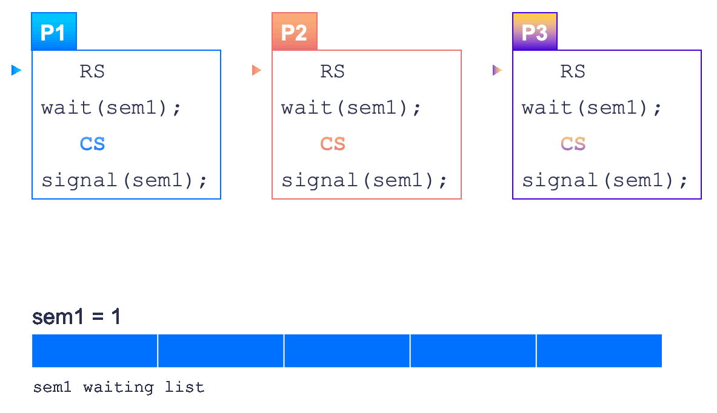
5.7.4. Ứng dụng semaphore
Đảm bảo loại trừ tương hỗ
Semaphore hoạt động như một khóa mutex.
Bao CS bằng thao tác wait() và signal().
Khởi tạo giá trị của semaphore là 1 → Chỉ tiến trình nào gọi wait() trước thì mới được tiến vào CS.

Slide 25
5.7.4. Ứng dụng semaphore
Đảm bảo thứ tự thực thi
P1
P2
Đồng bộ P1 và P2 sao cho S1 luôn luôn thực thi trước S2.
S1
S2
Khởi tạo semaphore synch = 0
Phân tích thứ tự thực thi:
Nếu S1 thực thi trước: không sao
Nếu S2 thực thi trước: block
P1
P2
S1
signal(synch);
wait(synch);
S2
synch = 0
synch waiting list
Notes:
Fill in the blanks
Nếu P1 thực thi trước → synch =
Nếu P2 thực thi trước → synch =

Slide 26
5.7.4. Ứng dụng semaphore
Đảm bảo điều kiện
Produce
Consume
products++
sells++
Đồng bộ tiến trình Produce và Consume sao cho sells <= products
semaphore sem;
Produce
Consume
Bước 1: Dựa vào điều kiện, xác định tài nguyên
Số đơn vị mà sells được tăng
Bước 2: Xác định số lượng semaphore
Quản lý 1 tài nguyên → 1 semaphore
Bước 3: Đặt wait() và signal()
Bước 4: Dựa vào trạng thái của hệ thống, xác định giá trị của semaphore
products++
signal(sem)
wait(sem)
sells++
products = 0, sells = 0
sem = 0
Notes:
Fill in the blanks:
Nếu products = 100, sells = 75 thì sem = 25.
Bài đọc: Vấn đề khi sử dụng semaphore Bài đọc:

Slide 27
SEMAPHORE
5.7.5. Một số nhận xét về semaphore
Semaphore là một công cụ đắc lực giúp cho việc đồng bộ các tiến trình/tiểu trình trở nên dễ dàng hơn rất nhiều. Khi đã nắm rõ được cách hoạt động và ứng dụng của semaphore, chúng ta có thể rút ra được một vài nhận xét sau khi quan sát cơ chế mà semaphore hoạt động.
07.

Slide 28
5.7.5. Một số nhận xét về semaphore
Xét semaphore S:
Khi S->value ≥ 0: số lần mà các tiến trình/tiểu trình có thể thực thi wait(S) mà không bị blocked là S->value
S = 5 // Các tiến trình có thể thực thi wait(S) 5 lần mà không bị blocked
S waiting list
Khi S->value < 0: số tiến trình/tiểu trình đang đợi trên S là |S->value|
S = -5 // Có 5 tiến trình đang bị blocked trong hàng đợi của semaphore S
P2 | P4 | P1 | P5 | P3
S waiting list

Slide 29
5.7.5. Một số nhận xét về semaphore
Atomic và mutual exclusion: không được xảy ra trường hợp 2 tiến trình cùng đang ở trong thân lệnh wait(S) và signal(S) (cùng semaphore S) tại một thời điểm (ngay cả với hệ thống multiprocessor).
Đoạn mã định nghĩa các lệnh wait(S) và signal(S) cũng chính là vùng tranh chấp.
Vùng tranh chấp của các tác vụ wait(S) và signal(S)thông thường rất nhỏ: khoảng 10 lệnh.
Giải pháp cho vùng tranh chấp wait(S) và signal(S):
Uniprocessor: có thể dùng cơ chế cấm ngắt (disable interrupt). Nhưng phương pháp này không làm việc trên hệ thống multiprocessor.
Multiprocessor: có thể dùng các giải pháp software (như giải thuật Dekker, Peterson) hoặc giải pháp hardware (TestAndSet, Swap).
Vì CS rất nhỏ nên chi phí cho busy waiting sẽ rất thấp.

Slide 30
SEMAPHORE
5.7.6. Các vấn đề khi sử dụng semaphore
Việc sử dụng semaphore yêu cầu tính cẩn thận và chính xác rất cao. Thứ tự của các lệnh wait() và signal() hay giá trị khởi tạo của semaphore có thể ảnh hưởng đến tính đúng đắn hay hiệu suất của chương trình. Hãy cùng khảo sát vấn đề có thể phát sinh nếu sử dụng semaphore không đúng cách trong nội dung sau đây.
07.

Slide 31
5.7.6. Các vấn đề khi sử dụng semaphore
Khởi tạo
semaphore S = 1, Q = 1
P1
P2
Tồn tại khả năng xảy ra:
wait(S);
wait(Q);
...
signal(S);
signal(Q);
wait(Q);
wait(S);
...
signal(Q);
signal(S);
P1 | wait(S) // S = 0
P2 | wait(Q) // Q = 0
P1 | wait(Q) // P1 bị blocked
P2 | wait(S) // P2 bị blocked
→ DEADLOCK
Notes:
Bài đọc DEADLOCK vs. STARVATION

Slide 32
5.7.6. Các vấn đề khi sử dụng semaphore
Khởi tạo
semaphore S = 1, Q = 1
P1
P2
P1
P2
Tồn tại khả năng xảy ra:
wait(S);
wait(Q);
...
signal(S);
signal(Q);
wait(Q);
wait(S);
...
signal(Q);
signal(S);
wait(Q);
wait(S);
...
signal(S);
signal(Q);
wait(Q);
wait(S);
...
signal(Q);
signal(S);
P1 | wait(S) // S = 0
P2 | wait(Q) // Q = 0
P1 | wait(Q) // P1 bị blocked
P2 | wait(S) // P2 bị block
→ DEADLOCK
Hai hay nhiều process đang chờ đợi vô hạn định một sự kiện không bao giờ xảy ra (vd: sự kiện do một trong các process đang đợi tạo ra).
→ Cần phải lưu ý giá trị khởi tạo và thứ tự sắp xếp các thao tác khi sử dụng semaphore

Slide 33
MONITOR
5.8.1. Định nghĩa monitor
Nhiều loại vấn đề có thể dễ dàng phát sinh khi xử lý các vấn đề liên quan đến vùng tranh chấp nếu các lập trình viên sử dụng semaphore và khóa mutex không đúng cách. Một giải pháp được đề xuất để giải quyết các lỗi trên đó là sử dụng các công cụ đồng bộ đơn giản như một cấu trúc ngôn ngữ bậc cao, và đó chính là monitor.
08.

Slide 34
5.8.1. Định nghĩa monitor
Là một kiểu dữ liệu trừu tượng (abstract data type) đóng gói những thành phần sau:
Các biến nội bộ: được khai báo bên trong monitor và chỉ có thể được truy cập bởi các hàm nội bộ trong monitor.
Các thủ tục: Một tập các thao tác được định nghĩa bởi lập trình viên và được thực thi theo loại trừ tương hỗ, các thủ tục này cũng chỉ có thể truy cập các biến nội bộ được khai báo ở trên
Đoạn code khởi tạo
Mã giả của một monitor
monitor monitor-name
{
// shared variable declarations
procedure P1 (…) { …. }
procedure P2 (…) { …. }
procedure Pn (…) {……}
initialization code (…) { … }
}

Slide 35
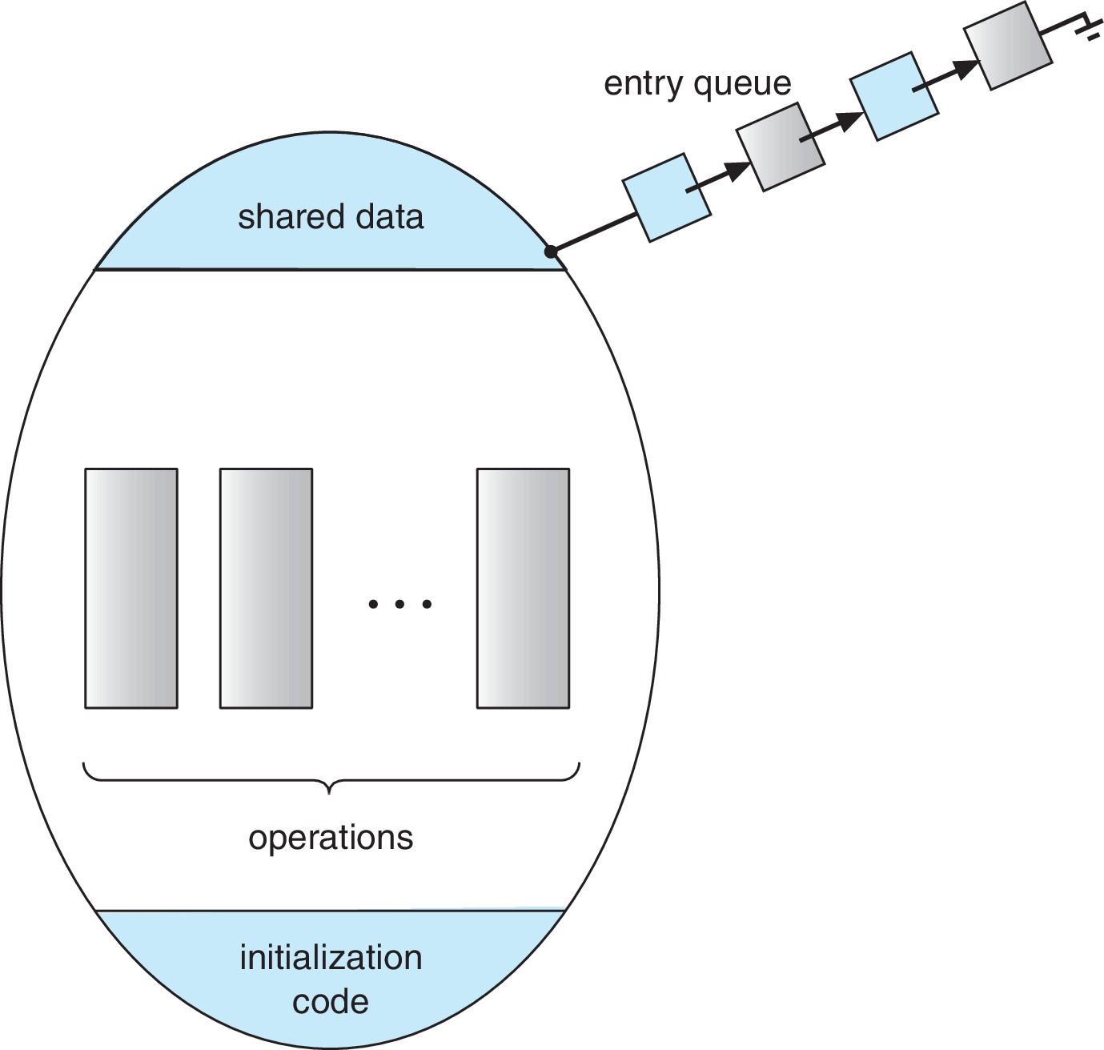
5.8.1. Định nghĩa monitor
Hiện thực monitor với semaphore
Variables:
semaphore mutex
mutex = 1
Mỗi thủ tục P sẽ được thay thế bởi đoạn mã bên dưới:
wait(mutex);
…
body of P;
…
signal(mutex);
Mô hình một monitor đơn giản

Slide 36
5.8.1. Định nghĩa monitor
Đặc điểm của monitor
Tiến trình “vào monitor” bằng cách gọi một trong các thủ tục được định nghĩa trong monitor.
Chỉ có một tiến trình có thể vào monitor tại một thời điểm → mutual exclusion được bảo đảm.
Tuy nhiên, cấu trúc của monitor không thực sự mạnh mẽ cho các mô hình đồng bộ khác → cần định nghĩa thêm cơ chế đồng bộ → cấu trúc condition.
Mô hình một monitor đơn giản

Slide 37
MONITOR
5.8.2. Condition variable
Condition variable (biến điều kiện) là các biến có kiểu dữ liệu là condition. Chỉ có 2 thao tác có thể được thực hiện trên các biển kiểu condition đó là wait() và signal(). Condition variable cho phép lập trình viên hiện thực các mô hình đồng bộ riêng biệt theo đúng nhu cầu của từng chương trình.
08.

Slide 38
5.8.2. Condition variable
Nhằm cho phép tiến trình đợi “trong monitor”, chỉ có thể được truy cập bên trong monitor.
Khai báo: condition x, y;
Chỉ có thể thao tác lên condition variable bằng 02 thao tác:
x.wait() – tiến trình thực thi thao tác này sẽ bị block trên condition variable x cho đến khi thao tác x.signal() được thực thi.
x.signal() – phục hồi quá trình thực thi của một tiến trình (nếu có) bị block trên condition variable x.
Nếu có nhiều tiến trình bị block: chỉ một tiến trình được phục hồi.
Nếu không có tiến tình nào bị block: không có tác dụng.

Slide 39
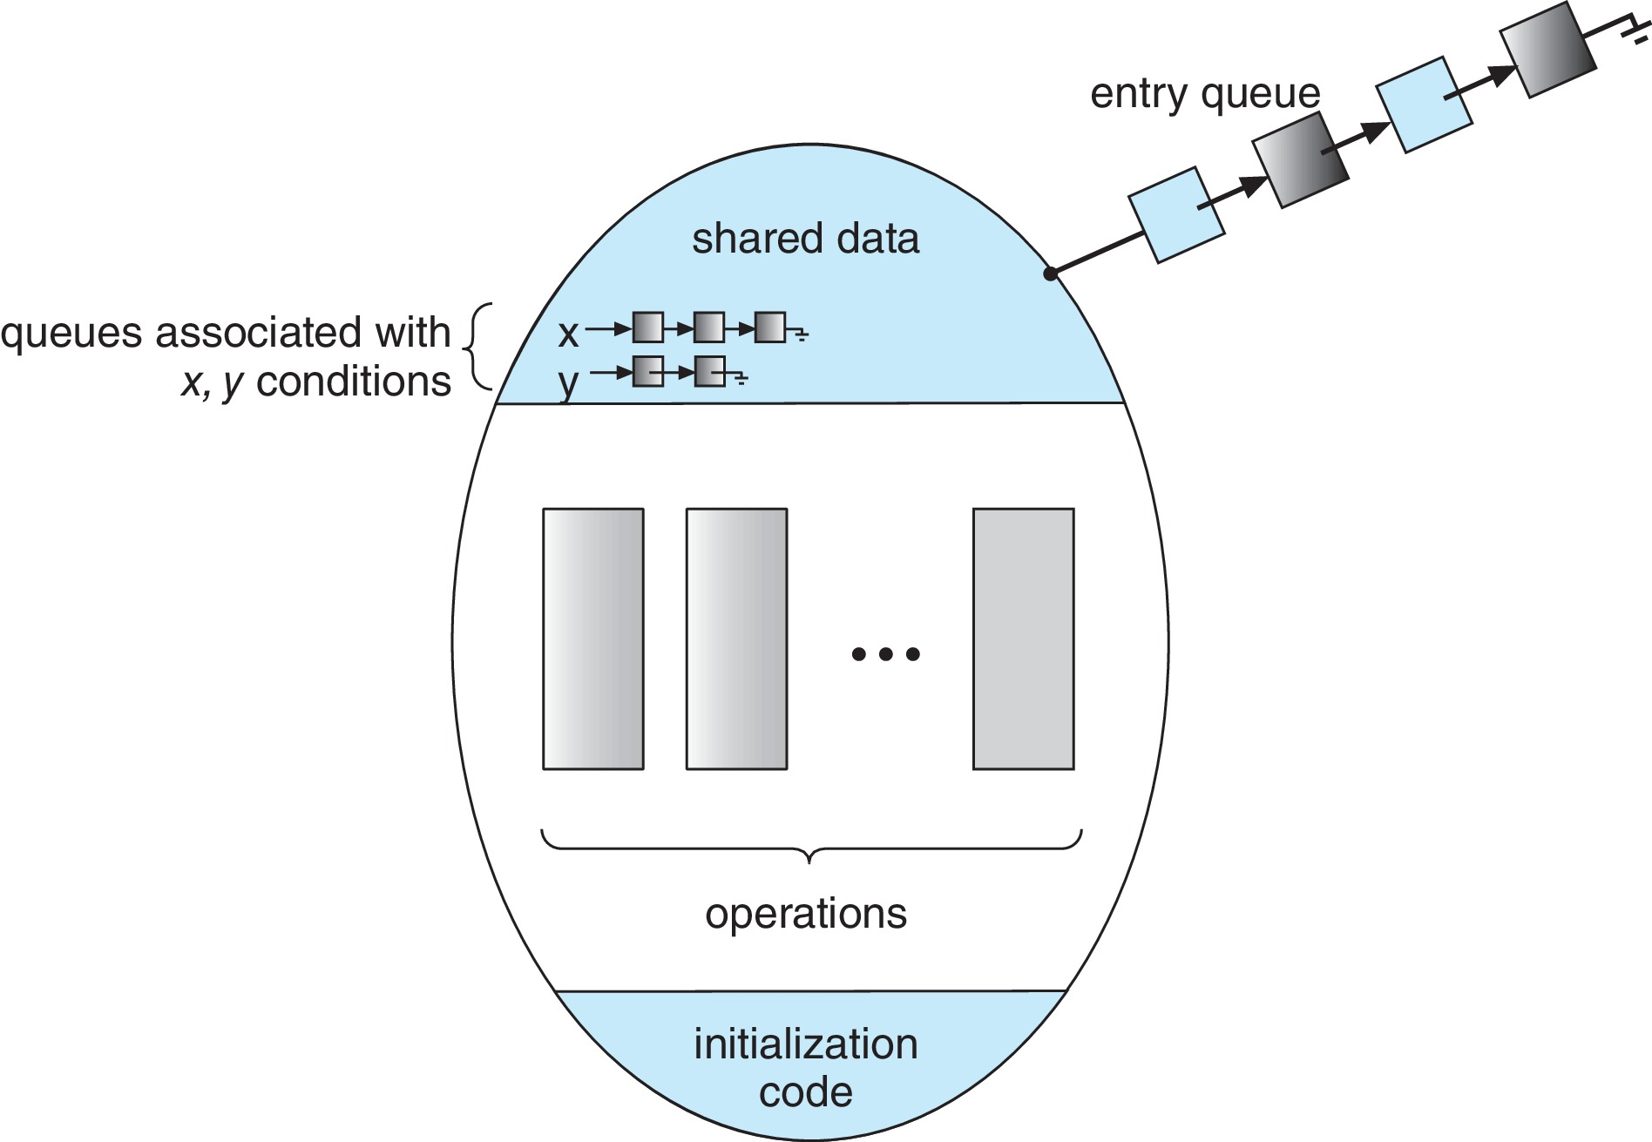
5.8.2. Condition variable
Đặc điểm của condition variable
Các tiến trình có thể đợi ở entry queue hoặc đợi ở các condition queue (x, y,…).
Khi thực hiện lệnh x.wait(), tiến trình sẽ được chuyển vào condition queue x.
Lệnh x.signal() chuyển một tiến trình từ condition queue x vào monitor.
Khi đó, để bảo đảm mutual exclusion, tiến trình gọi x.signal() sẽ bị blocked và được đưa vào urgent queue.
Notes:
Urgent queue là gì?

Slide 40
5.8.2. Condition variable
Sử dụng condition variable
Đồng bộ P1 và P2 sao cho S1 luôn luôn thực thi trước S2
P1
P2
F1
F2
condition x; x = 0;
boolean done;
P1
P2
S1
S2
F1
F2
MONITOR
S1;
done = true;
x.signal()
if done == false
x.wait()
S2;

Slide 41
LIVENESS
Quá trình đồng bộ tiến trình có thể gây ra các lỗi nghiêm trọng trong việc làm tiến trình bị “kẹt” và không thể tiếp tục chạy. Liveness là thuật ngữ để chỉ một tập các đặc điểm mà hệ thống phải thỏa mãn để đảm bảo rằng các tiến trình thực sự đang chạy.
09.
09.

Slide 42
5.9 Liveness
Tiến trình có thể phải chờ vô thời hạn để cố gắng yêu cầu các công cụ đồng bộ như mutex hay semaphore → vi phạm tiêu chí progress và bounded waiting.
Liveness là thuật ngữ để chỉ một tập các đặc điểm mà hệ thống phải thỏa mãn để đảm bảo tiến trình thực sự chạy.
Chờ đợi không giới hạn là một ví dụ tiêu biểu cho việc liveness thất bại (tiến trình không còn chạy).

Slide 43
5.9 Liveness
DEADLOCK
là tình trạng hai hay nhiều tiến trình đang chờ đợi không giới hạn cho một sự kiện mà sự kiện này chỉ có thể được thực hiện bởi một trong các tiến trình đang chờ ở trên.
Một số dạng khác của deadlock:
Starvation – đói:
Một tiến trình có thể không bao giờ được thoát ra khỏi hàng đợi của semaphore mà nó đang chờ.
Priority inversion – nghịch đảo ưu tiên:
Vấn đề định thời khi tiến trình có độ ưu tiên thấp giữ khóa mà đang được cần bởi tiến trình có độ ưu tiên cao.
Có thể được giải quyết bằng priority inheritance protocol.
P1
P2
wait(S);
wait(Q);
...
signal(S);
signal(Q);
wait(Q);
wait(S);
...
signal(Q);
signal(S);
Notes:
*Bài đọc thêm: priority inheritance protocol

Slide 44
BÀI TOÁN ĐỒNG BỘ BOUNDED-BUFFER
5.10.1. Phát biểu bài toán bounded-buffer
Bài toán bounded-buffer (đã được đề cập trong phần 5.1) mô tả một mảng có giới hạn số phần từ và 02 tiến trình lần lượt là Producer và Consumer có nhiệm vụ đồng thời ghi và xóa phần tử ra khỏi mảng.
10.

Slide 45
5.10.1. Phát biểu bài toán bounded-buffer
count
Một mảng buffer[] có tối đa n phần tử Số lượng phần tử trong mảng là count
n
Tiến trình Producer thêm phần tử vào mảng
Thêm phần tử vào mảng
Tiến trình Consumer xóa phần tử khỏi mảng
Xóa phẩn tử khỏi mảng

Slide 46
5.10.1. Phát biểu bài toán bounded-buffer
count = n
Tiến trình Producer thêm phần tử vào mảng → Không thể thêm khi mảng đã đầy
Không thể thêm tiếp
count = 0
Tiến trình Consumer xóa phần tử khỏi mảng → Không thể xóa khi mảng đang rỗng
Không thể xóa tiếp

Slide 47
BÀI TOÁN ĐỒNG BỘ BOUNDED-BUFFER
5.10.2. Giải pháp cho bài toán bounded-buffer
Để giải quyết bài toán bounded–buffer, ta cần xác định đúng điều kiện và áp dụng semaphore để đồng bộ cho các điều kiện này.
10.

Slide 48
5.10.2. Giải pháp cho bài toán bounded-buffer
Bước 1: Dựa vào điều kiện, xác định tài nguyên:
Không thể thêm khi mảng đã đầy → Tài nguyên 1: số vị trí có thể thêm
Không thể xóa khi mảng đang rỗng → Tài nguyên 2: số vị trí có thể xóa
Vùng tranh chấp: mảng buffer và count → Bảo vệ vùng tranh chấp → mutual exclusion
Tài nguyên 2
Tài nguyên 1
Producer
// add to buffer[]
count++;
Consumer
// remove from buffer[]
count--;

Slide 49
5.10.2. Giải pháp cho bài toán bounded-buffer
Bước 2: Xác định số lượng semaphore
Tài nguyên 1: số vị trí có thể thêm → semaphore empty: khởi tạo là n
Tài nguyên 2: số vị trí có thể xóa → semaphore full: khởi tạo là 0
Bảo vệ vùng tranh chấp → mutual exclusion → semaphore mutex: khởi tạo là 1
Tài nguyên 2
Tài nguyên 1
full
empty
trạng thái ban đầu mảng rỗng:
empty = n;
full = 0;

Slide 50
5.10.2. Giải pháp cho bài toán bounded-buffer
Bước 3: Đặt wait() và signal()
Producer
Consumer
wait(empty);
wait(mutex);
// add to buffer[]
count++;
signal(mutex);
signal(full);
wait(full);
wait(mutex);
// remove from buffer[]
count--;
signal(mutex);
signal(empty);
Tài nguyên 2
Tài nguyên 1
full
empty
Notes:
FILL IN THE BLANKS, chứng minh đoạn code trên là đúng

Slide 51
BÀI TOÁN ĐỒNG BỘ BOUNDED-BUFFER
5.10.3. Các lỗi thường gặp
Một vấn đề thường thấy khi chưa hiểu rõ các công cụ đồng bộ đó là người lập trình thường cố gắng sử dụng while hoặc if để đồng bộ. Một số khác khi phân tích bài toán lại bỏ quên vùng tranh chấp dẫn đến việc đồng bộ không đảm bảo loại trừ tương hỗ.
10.

Slide 52
5.10.3. Các lỗi thường gặp
Sử dụng hàm while hoặc if
Producer
Producer
wait(empty);
wait(mutex);
// add to buffer[]
count++;
signal(mutex);
signal(full);
while (count < n){
wait(mutex);
// add to buffer[]
count++;
signal(mutex);
}
Tài nguyên 2
Tài nguyên 1
full
empty
Consumer
Consumer
while (count > 0){
wait(mutex);
// remove from buffer[]
count--;
signal(mutex);
}
wait(full);
wait(mutex);
// remove from buffer[]
count--;
signal(mutex);
signal(empty);
BUSY WAITING
Notes:
FILL IN THE BLANKS, chứng minh BUSY WAITING

Slide 53
5.10.3. Các lỗi thường gặp
Bỏ qua vùng tranh chấp
Producer
Producer
wait(empty);
wait(mutex);
// add to buffer[]
count++;
signal(mutex);
signal(full);
wait(empty);
// add to buffer[]
count++;
signal(full);
Tài nguyên 2
Tài nguyên 1
full
empty
Consumer
Consumer
wait(full);
// remove from buffer[]
count--;
signal(empty);
wait(full);
wait(mutex);
// remove from buffer[]
count--;
signal(mutex);
signal(empty);
DỮ LIỆU KHÔNG NHẤT QUÁN

Slide 54
BÀI TOÁN ĐỒNG BỘ READERS-WRITERS
5.11.1. Phát biểu bài toán Readers-Writers
Giả sử tồn tại một cơ sở dữ liệu được chia sẻ giữa những tiến trình đang thực thi đồng thời. Một số tiến trình chỉ muốn đọc dữ liệu trong khi một số khác muốn cập nhật (vừa đọc và ghi) vào cơ sở dữ liệu này. Các tiến trình chỉ muốn đọc dữ liệu được gọi là Readers và các tiến trình muốn cập nhật được gọi là Writers.
11.

Slide 55

5.11.1. Phát biểu bài toán Readers-Writers
Dữ liệu được chia sẻ giữa các tiến trình đang thực thi đồng thời
Readers: Chỉ đọc dữ liệu; không thực hiện cập nhật
Writers: Có thể vừa đọc vừa ghi dữ liệu
R1
W1
W2
R1
R1

Slide 56
5.11.1. Phát biểu bài toán Readers-Writers
Dữ liệu được chia sẻ giữa các tiến trình đang thực thi đồng thời
Readers: Chỉ đọc dữ liệu; không thực hiện cập nhật
Writers: Có thể vừa đọc vừa ghi dữ liệu
Vấn đề:
Cho phép nhiều Readers cùng đọc dữ liệu đồng thời
Chỉ một Writers được phép truy cập dữ liệu tại một thời điểm
R1
W1
R1
R1

Slide 57
5.11.1. Phát biểu bài toán Readers-Writers
Các biến thể của bài toán Readers - Writers
Biến thể 1
(The First Readers – Writers Problem)
Biến thể 2
(The Second Readers – Writers Problem)
Ưu tiên Readers.
Các Readers có thể đọc đồng thời cùng nhau.
Khi một Readers đang đọc, không có Readers nào phải chờ chỉ vì có một Writers đang chờ trước nó.
→ Writers có thể bị starvation.
Ưu tiên Writers.
Khi một Writers đã sẵn sàng thì Writers này sẽ được thực thi càng sớm càng tốt.
Nếu một Writers đang chờ để truy cập dữ liệu, không có một Readers mới nào được phép thực thi.
→ Readers có thể bị starvation.

Slide 58
BÀI TOÁN ĐỒNG BỘ READERS-WRITERS
5.11.2. Giải pháp cho bài toán Readers-Writers
Việc 2 Readers cùng truy cập và đọc dữ liệu được chia sẻ không gây ra vấn đề gì đến tính nhất quán của dữ liệu và tính đúng đắn của chương trình. Tuy nhiên, khi có một Writers cùng với một vài tiến trình khác (bất kể Readers hay Writers khác) truy cập đồng thời vào dữ liệu được chia sẻ thì dữ liệu sẽ bị ảnh hưởng. Giải pháp cho bài toán Readers – Writers cần phải dựa vào độ ưu tiên giữa Readers và Writers, đồng thời đảm bảo được tính loại trừ tương hỗ khi một Writer truy cập dữ liệu.
11.

Slide 59
5.11.2. Giải pháp cho bài toán Readers-Writers
Biến thể 1 – Ưu tiên Readers
Reader
Writer
// đọc dữ liệu
// cập nhật dữ liệu
Các dữ liệu được chia sẻ:
Cơ sở dữ liệu/Biến/Mảng/...
semaphore rw_mutex: khởi tạo là 1 // bảo vệ cơ sở dữ liệu
semaphore mutex: khởi tạo là 1 // bảo vệ read_count
Biến read_count: khởi tạo là 0 // đếm số Readers // được chia sẻ giữa các Readers

Slide 60
5.11.2. Giải pháp cho bài toán Readers-Writers
Biến thể 1 – Ưu tiên Readers
Reader
Writer
wait(mutex); read_count++; if (read_count == 1) /* first reader */
wait(rw_mutex);
signal(mutex);
... /* đọc dữ liệu */
...
wait(mutex); read_count--; if (read_count == 0) /* last reader */
signal(rw_mutex);
signal(mutex);
wait(rw_mutex);
... /* cập nhật dữ liệu */
...
signal(rw_mutex);
Nếu một Writer đang ở trong CS và có n Readers đang đợi thì một Reader được xếp trong hàng đợi của rw_mutex và n − 1 Reader kia trong hàng đợi của mutex.
Khi Writer thực thi signal(rw_mutex), hệ thống có thể phục hồi thực thi của một trong các Reader đang đợi hoặc Writer đang đợi.
Notes:
Bài đọc thêm Giải pháp cho Biến thể 2

Slide 61
BÀI TOÁN ĐỒNG BỘ DINING-PHILOSOPHER
5.12.1. Phát biểu bài toán Dining-Philosopher
Bài toán Dining-Philosopher hay còn gọi là Bài toán Các Triết gia ăn tối được xem là bài toán đồng bộ kinh điển không phải bởi vì tính quan trọng trong thực hành hay bởi các nhà khoa học máy tính không thích các Triết gia mà bởi vì đây là một ví dụ cho các vấn đề đồng bộ trên quy mô lớn. Bài toán này cho thấy sự khó khăn khi phải cấp phát các tài nguyên giữa các tiến trình sao cho không bị deadlock và starvation.
12.

Slide 62

5.12.1. Phát biểu bài toán Dining-Philosopher
Có n Triết gia ngồi trên một chiếc bàn tròn với tô cơm ở giữa
Họ dành thời gian chỉ để làm 2 công việc: suy nghĩ và ăn.
Họ không tương tác với những người bên cạnh.
Thi thoảng các Triết gia sẽ cầm lên 2 chiếc đũa (mỗi chiếc 1 lần) để ăn:
Cần phải có đủ 2 chiếc đũa thì mới ăn được, sau khi ăn xong thì trả lại 2 chiếc đũa.
Số chiếc đũa cũng là n.

Slide 63
5.12.1. Phát biểu bài toán Dining-Philosopher
Trường hợp có 5 Triết gia, dữ liệu được chia sẻ như sau:
Tô cơm (dữ liệu)
Mảng semaphore chopstick[5]: tất cả khởi tạo là 1 // 5 chiếc đũa
Notes:
Chúng ta không cần quan tấm đến “tô cơm” trong ví dụ này

Slide 64
BÀI TOÁN ĐỒNG BỘ DINING-PHILOSOPHER
5.12.2. Giải pháp cho bài toán Dining-Philosopher
Bài toán Dining-Philosopher hay còn gọi là Bài toán Các Triết gia ăn tối được xem là bài toán đồng bộ kinh điển không phải bởi vì tính quan trọng trong thực hành hay bởi các nhà khoa học máy tính không thích các Triết gia mà bởi vì đây là một ví dụ cho các vấn đề đồng bộ trên quy mô lớn. Bài toán này cho thấy sự khó khăn khi phải cấp phát các tài nguyên giữa các tiến trình sao cho không bị deadlock và starvation.
12.

Slide 65
5.12.2. Giải pháp cho bài toán Dining-Philosopher
Giải pháp sử dụng semaphore
Triết gia thứ i:
0
1
wait (chopstick[i] ); // chờ đũa bên trái
wait (chopstick[ (i + 1) % 5] ); // chờ đũa bên phải
...
/* eat for awhile */
...
signal (chopstick[i] ); // trả đũa bên trái
signal (chopstick[ (i + 1) % 5] ); // trả đũa bên phải
...
/* think for awhile */
...
1
0
2
4
2
4
3
3

Slide 66
5.12.2. Giải pháp cho bài toán Dining-Philosopher
Giải pháp sử dụng semaphore
Triết gia thứ i:
0
1
wait (chopstick[i] );
wait (chopstick[ (i + 1) % 5] );
...
/* eat for awhile */
...
signal (chopstick[i] );
signal (chopstick[ (i + 1) % 5] );
...
/* think for awhile */
...
Nếu tất cả Triết gia đồng thời cầm đũa bên trái
1
0
2
DEADLOCK
4
2
4
3
3

Slide 67
5.12.2. Giải pháp cho bài toán Dining-Philosopher
Một số giải pháp có thể tránh deadlock:
Cho phép tối đa 4 Triết gia ngồi vào bàn.
Chỉ cho phép Triết gia cầm đũa khi cả 2 chiếc đũa đã sẵn sàng → Cần phải thực hiện hành động cầm đũa trong CS.
Giải pháp bất đối xứng: Triết gia ngồi vị trí lẻ cầm đũa bên trái trước, rồi sau đó cầm đũa bên phải; trong khi Triết gia ngồi vị trí chẵn cầm đũa bên phải trước, rồi sau đó cầm đũa bên trái.
Cần phải lưu ý tình trạng starvation vẫn có thể xảy ra.

Slide 68
5.12.2. Giải pháp cho bài toán Dining-Philosopher
Giải pháp sử dụng monitor
Triết gia chỉ có thể cầm đũa khi cả 2 chiếc đã sẵn sàng
Khai báo kiểu dữ liệu
enum {THINKING; HUNGRY, EATING} state [5];
Triết gia thứ i chỉ có thể đặt trạng thái state[i] = EATING khi cả 2 người kế bên đang không ăn
(state[(i+4)%5)] != EATING) && (state[(i+1)%5)] != EATING)
Khai báo condition self[5]: cho phép Triết gia thứ i tự trì hoãn khi mình bị đói nhưng không thể cầm đũa
0
1
1
0
2
4
2
4
3
3

Slide 69
5.12.2. Giải pháp cho bài toán Dining-Philosopher
0
1
1
Giải pháp sử dụng monitor
0
2
4
2
Khai báo monitor:
4
3
3
monitor DiningPhilosophers
{
enum {THINKING; HUNGRY, EATING} state [5];
condition self [5];
void pickup (int i) {
state[i] = HUNGRY;
test(i);
if (state[i] != EATING) self[i].wait;
}
void putdown (int i) {
state[i] = THINKING;
test((i + 4) % 5);
test((i + 1) % 5);
}
...
...
void test(int i) {
if ((state[(i + 4) % 5] != EATING) &&
(state[i] == HUNGRY) &&
(state[(i + 1) % 5] != EATING)) {
state[i] = EATING;
self[i].signal();
}
}
initialization code() {
for (int i = 0; i < 5; i++)
state[i] = THINKING;
}
}

Slide 70
5.12.2. Giải pháp cho bài toán Dining-Philosopher
Giải pháp sử dụng monitor
Triết gia thứ i:
0
1
dp.pickup(i);
// ăn
dp.putdown(i);
1
0
2
Giải thuật không bao giờ bị deadlock.
Tuy nhiên, vẫn có thể xảy ra starvation.
4
2
4
3
3

Slide 71
Tóm tắt lại nội dung buổi học
Các giải pháp đồng bộ
Semaphore
Monitor
Liveness
Các bài toán đồng bộ
Bài toán đồng bộ bounded-buffer
Bài toán đồng bộ readers-writers
Bài toán đồng bộ dining-philosophers

Slide 72

THẢO LUẬN

